Slide 1
Парциальная программа для детей 5-6 лет с ОВЗ «По дороге с Речевичком» (формирование основ речевого творчества)
Муниципальное казенное дошкольное
образовательное учреждение города Новосибирска
"Детский сад № 451 комбинированного вида» Центрального округа
Авторы-составители:
Барышникова Светлана Михайловна,
Соловьева Елена Александровна,
Чупина Лариса Анатольевна,
Фокеева Елена Александровна

Slide 2
Авторская парциальная программа представлена в соответствии с ФГОС ДО и включает подробное описание содержания деятельности по формированию основ речевого творчества у детей старшего дошкольного возраста.

Slide 3
Словарь терминов
Творчество – процесс, в результате которого создаётся что-то новое и оригинальное;
Речевое творчество (РТ) – это самостоятельная деятельность детей по построению связных высказываний, вызванных восприятием произведений искусства, стимулирующих использование детьми разнообразных выразительных языковых средств, передающих впечатления ребенка от художественной информации.

Slide 4
Актуальность
ФГОС определили основные составляющие в области «Речевое развитие»:
владение речью как средством общения и культуры;
обогащение активного словаря;
развитие связной, грамматически правильной диалогической и монологической речи;
развитие речевого творчества;
развитие звуковой и интонационной культуры речи, фонематического слуха;
знакомство с книжной культурой, детской литературой, понимание на слух текстов различных жанров детской литературы;
формирование звуковой аналитико­-синтетической активности как предпосылки обучения грамоте.
ФГОС от 17.10.2013, раздел II, п. 2.6

Slide 5
Дошкольный возраст - это период активного усвоения ребенком разговорного языка, становления и развития всех сторон речи: фонетической, лексической, грамматической.

Slide 6
На сегодняшний день общество нуждается в личности, способной к проявлению активности и творчества в решении жизненно важных проблем.
Л. С. Выготский о творчестве писал: «Творческая деятельность - это всякая практическая или теоретическая деятельность человека, в которой возникают новые результаты»

Slide 7
Первоосновы творческой личности необходимо заложить уже в дошкольном детстве:
активное конструирование новых слов;
интерес к сочинительской деятельности
Речевое творчество – это один из путей к развитию творческой думающей личности

Slide 8
Речевое творчество – путь к развитию творческой думающей личности
Планирование через
пересказ;
сочинительство по предметным и сюжетным картинкам;
детское речевое фантазирование, составление рассказов, сказок из личного опыта;
придумывание сказок со свободным концом

Slide 9
Анализ практического опыта ДОУ
Результаты мониторинга реч.развития в рамках ООП | Анализ работы по речевому творчеству в рамках ООП | Анализ педагогической деятельности, способств. развитию РТ
недостаточно сформированы представления о видах речевого творчества; незнакомы с большинством литературных произведений (сказок, рассказов и стихов) | недостаточно внимания уделяется проблеме речевого творчества в непосредственной образовательной деятельности. | недостаток знаний воспитателей для решения данной проблемы; недостаток экскурсий в театры, музеи (организациями дополнительного образования)

Slide 10
Результаты мониторинга реч.развития в рамках ООП | Анализ работы по речевому творчеству в рамках ООП | Анализ педагогической деятельности, способств. развитию РТ
недостаточно сформированы представления о видах речевого творчества; незнакомы с большинством литературных произведений (сказок, рассказов и стихов) | недостаточно внимания уделяется проблеме речевого творчества в непосредственной образовательной деятельности | недостаток знаний воспитателей для решения данной проблемы; недостаток экскурсий в театры, музеи (организациями дополнительного образования)
у многих детей не сформирован интерес к РТ, к рассматриванию книжных иллюстраций и картин, к ознакомлению с художественной литературой; детям не достает усидчивости, для рассматривания и обсуждения содержание произведений и иллюстрации к ним | В НОД практически не используются средства развития творческой фантазии ребенка (сочинение сказок, стихов, фантазирование, мультимедийные игры) | имеется недостаток материально-технической оснащенности образовательной деятельности (картинный материал, иллюстрации)

Slide 11
Парциальная образовательная программа по формированию основ речевого творчества «По дороге с Речевичком» (далее «Программа»), разработана
в соответствии с Федеральным законом Российской Федерации «Об образовании в Российской Федерации», Федеральным государственным образовательным стандартом дошкольного образования,
на основе
«Программы развития речи дошкольников» О.С. Ушаковой, Е.М. Струниной с 5 до 6 лет,
технологии по развитию заинтересованного отношения к речевой деятельности О.М. Ельцовой, Н.Н. Горбаческой,
системы коррекционной работы Н.В. Нищевой,
рекомендаций по проведению артикуляционных упражнений Е.М. Косиновой
с учётом «Основной общеобразовательной программы дошкольного образования МКДОУ города Новосибирска «Детский сад № 451 комбинированного вида «Теремок»

Slide 12
Цель программы:
воспитание творческой думающей личности через создание и обеспечение условий, способствующих овладению продуктивными способами речевого общения и взаимодействию со сверстниками и взрослыми.
Задачи программы:
научить содержательно, грамматически правильно и последовательно излагать свои мысли;
создать условия для моделирования различных ситуаций речевого общения;
развивать умения использовать невербальные средства общения (жесты, мимика, пантомимика);
формировать умения вести беседу, отстаивать свою точку зрения, слушать и слышать собеседника;
воспитать у детей отношения к слову как эффективному средству общения; научить дошкольников успешно пользоваться этим средством;
развивать психические функции: слуховое внимание, зрительное внимание, слуховую память, зрительную память, логическое мышление, пространственную ориентировку, воображение.

Slide 13
В программе учитываются:
1) индивидуальные образовательные потребности ребенка;
2) возрастная адекватность дошкольного образования;
3) построение образовательной деятельности на основе индивидуальных особенностей каждого ребенка;
4) условия для получения образования детьми

Slide 14
Методические принципы:
принцип взаимосвязи сенсорного, умственного и речевого развития детей,
принцип коммуникативно-деятельностного подхода к развитию речи,
принцип развития языкового чутья,
принцип формирования элементарного осознания явлений языка,
принцип взаимосвязи всех сторон речевого развития детей, принцип обогащения мотивации речевой деятельности,
принцип обеспечения активной речевой практики

Slide 15
Характеристика речевого развития:
к старшему дошкольному возрасту у ребенка
накапливается значительный запас слов;
в основном завершается важнейший этап речевого развития детей — усвоение грамматической системы языка;
основные недостатки в развитии связной речи – это неумение построить связный текст, используя все структурные элементы (начало, середина, конец), соединять части высказывания

Slide 16
Целевые ориентиры:
активно взаимодействует со сверстниками и взрослыми, участвует в совместных играх;
способен договариваться, учитывать интересы и чувства других, сопереживать неудачам и радоваться успехам других, стараться разрешать конфликты;
может фантазировать вслух, играть звуками и словами;
проявляет любознательность, задает вопросы, касающиеся близких и далеких предметов и явлений, интересуется причинно-следственными связями (как? почему? зачем?), пытается самостоятельно придумывать объяснения явлениям природы и поступкам людей;
обладает начальными знаниями о себе, о предметном, природном, социальном и культурном мире, в котором он живет

Slide 17
Дополнение содержания образовательного процесса:
Виды деятельности | В совместной деятельности | На что направлено
1. Игровая деятельность. | дидактические игры и упражнения: игры-сочинялки; игры с правилами | На развитие творческого воображения, которое реализуется в разных видах деятельности и, прежде всего, в игре.
2. Познавательная деятельность | - наблюдения за живой и неживой природой; - творческое рассказывание | На овладение ребенком культурными способами деятельности: размышления, познания, решения проблемы, получения информации.
3. Проблемно-ценностное общение | беседы и рассматривание иллюстраций, обсуждение содержания литературного произведения, сочинительство; обсуждение прочитанных сказок дома вместе с родителями | На формирование коммуникативных навыков, на развитие связной, диалогической, монологической речи, лежащих в основе речевого творчества.
4. Социальное творчество | коллективная творческая деятельность: «Создание коллажа», книга сказок; социальное партнерство (библиотека, школа, организации дополнительного образования) | На развитие инициативы и самостоятельности в ходе совместной деятельности со взрослыми.

Slide 18
Направления по формированию основ речевого творчества:
самостоятельное сочинение;
разнообразные виды творческих рассказов;
развитие умения внимательно выслушивать рассказы сверстников;
обогащение активного словаря;
развитие умения находить в текстах литературных произведений сравнения, эпитеты

Slide 19
Педагогическая диагностика

Slide 20
Описание образовательной деятельности
Образовательная область | Направления развития детей
речевое развитие | владение речью как средством общения и культуры; обогащение активного словаря; развитие связной, грамматически правильной диалогической и монологической речи; развитие речевого творчества
познавательное развитие | развитие интересов, любознательности и познавательной мотивации; формирование познавательных действий, становление сознания; развитие воображения и творческой активности
социально- коммуникативное развитие | усвоение норм и ценностей, принятых в обществе; развитие общения и взаимодействия ребёнка со сверстниками и взрослыми; становление самостоятельности, целенаправленности и саморегуляции; развитие социального и эмоционального интеллекта; формирование готовности к совместной деятельности; формирование уважительного отношения и чувства; принадлежности к своей семье и к сообществу детей и взрослых в организации; формирование позитивных установок к различным видам труда и творчества; формирование основ безопасного поведения в быту, социуме, природе
Художественно-эстетическое развитие | становление эстетического отношения к окружающему миру; формирование элементарных представлений о видах искусства; реализация самостоятельной творческой деятельности детей
Физическое развитие | приобретение опыта в двигательной деятельности; развитие физических качеств; правильное формирование опорно-двигательной системы; организма, развитие равновесия, координации движений, крупной и мелкой моторики

Slide 21
Примерное тематической планирование в старшей группе комбинированной направленности с ТНР

Slide 22
Перспективное планирование ОД по формированию основ РТ в старшей группе комбинированной направленности с ТНР

Slide 25
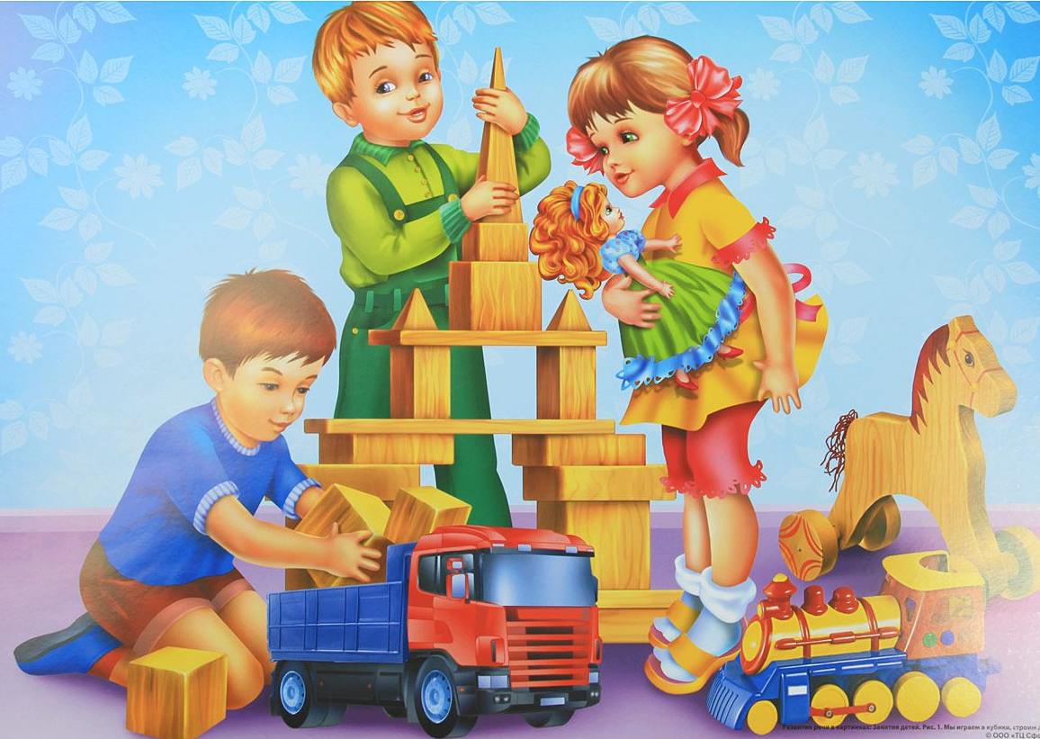
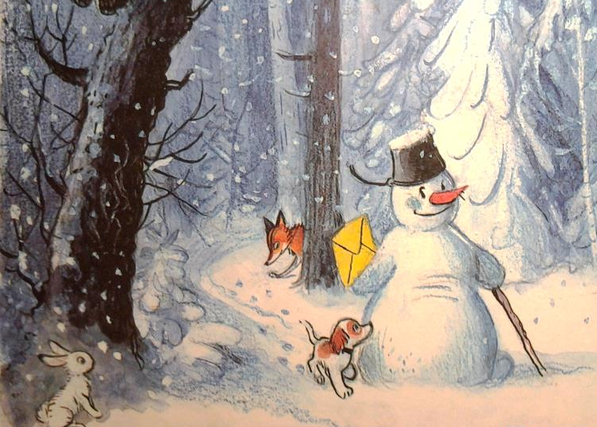
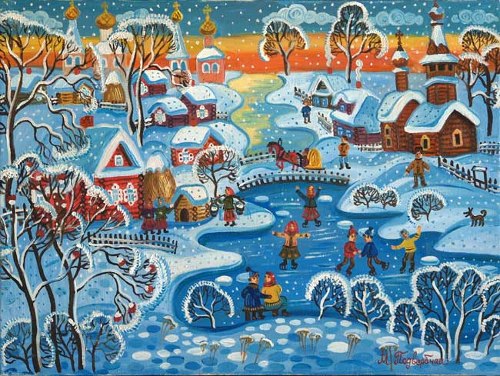
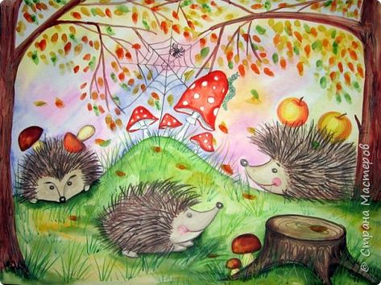

Slide 26
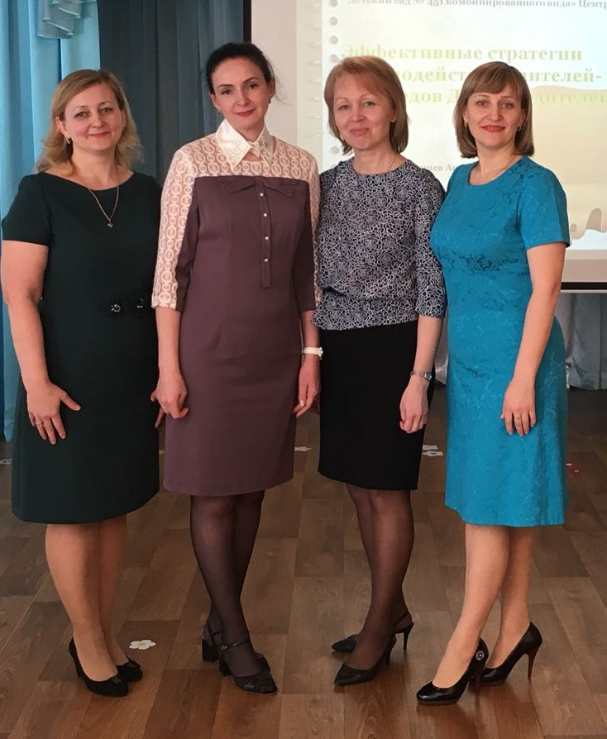

Slide 27
БИБЛИОГРАФИЧЕСКИЙ СПИСОК
Ельцова О. М., Горбачевская Н. Н., Терехова А. Н.: Организация полноценной речевой деятельности в детском саду: методические рекомендации. – СПб.: ООО «ИЗДАТЕЛЬСТВО «ДЕТСТВО-ПРЕСС», 2016. -187 с.
Косинова Е.М.: Игры для развития речи – М.: Эксмо, 2011. -192 с.
Нищева Н.В. Система коррекционной работы в логопедической группе для детей с общим недоразвитием речи. – СПб.: ООО «ИЗДАТЕЛЬСТВО «ДЕТСТВО-ПРЕСС», 2013. -522 с.
Развитие речи детей 5-6 лет: программа, методические рекомендации, конспекты образовательной деятельности, игры и упражнения/авс.-сост. О.С. Ушакова, Е.М. Струнина.- 2-е изд. дораб. – М.: Вентана-Граф, 2016. – 272 с. – (Тропинки).
Ушакова О.С., Струнина Е.М. Методика развития речи детей дошкольного возраста: Учеб.-метод. пособие для воспитателей дошк. образоват. учреждений. - М.: Гуманит. изд. центр ВЛАДОС, 2004. - 288 с.

